Slide 1

Строительные игры
Игра - это искра зажигающая огонёк пытливости и любознательности
В.А.Сухомлинский.
Воспитатель МДОУ № 9
Петрунина Н.В.

Slide 2
Игры
Творческие игры
Игры с готовыми правилами
Предметные
игры
детей
раннего
возраста
Дидактические
Сюжетно-ролевые
Подвижные
Строительные
Игры-забавы
Игры-драматизации

Slide 3
Процесс игры требует:
активного участия,
воображения,
памяти,
мыслительной деятельности,
отбор средств,
элементарное планирование,
оценку результатов.

Slide 4
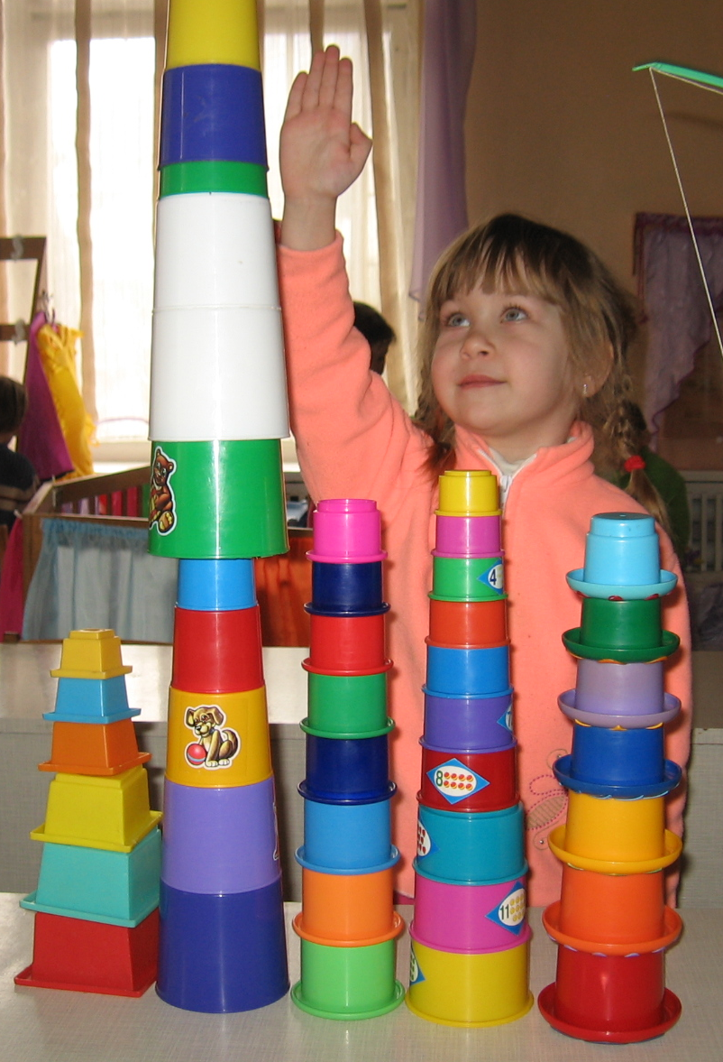
Опрос детей младшей группы (24 чел.)
В какие игры ты любишь играть?
С кем ты играешь дома?

Slide 5
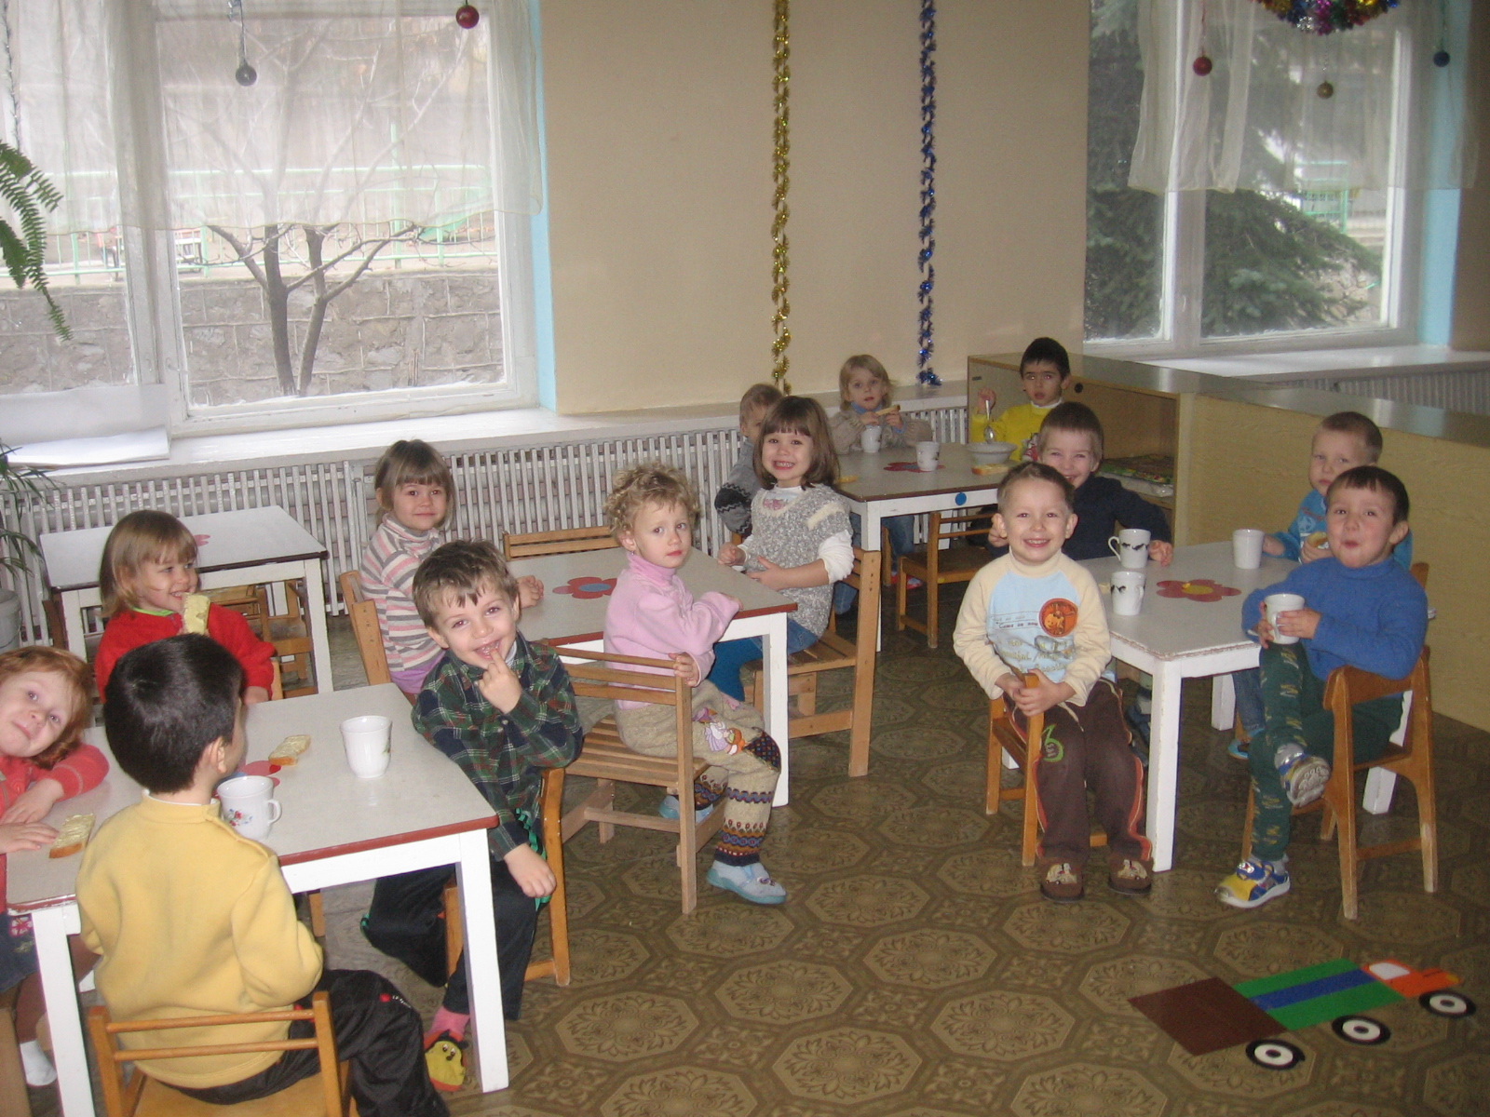
Где ты предпочитаешь играть?

Slide 6
Первые конструктивные попытки малышей:

Slide 7
Это не два кубика – это грузовик с прицепом

Slide 8
Когда ребенок толкает кубики, делая вид, что это поезд, он занят напряженной работой - он изучает мир.

Slide 9
Большой-маленький
Жёлтый, синий

Slide 10
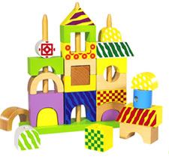
Развитие конструктивных способностей детей
Сооружение различных построек:
Стул
Кровать
Диван
Автомобиль

Slide 11
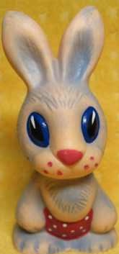
Трансформация постройки
Кровать Пианино Диван

Slide 12
Ассоциации
Трехгранная призма напоминает крышу дома
Конусы и цилиндры напоминают
красивые арки над мостом

Slide 13
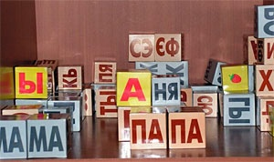

Кубики Зайцева

Slide 14

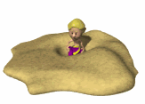
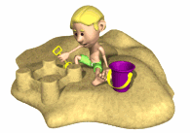
Строительные Игры в песке
- Дети поможем кукле Маше, испечем для гостей пирожные?
- Дети, а из чего будем делать пирожные?
- Из какого песка?
- А из сухого песка можно лепить пирожные?
- Дети, а где же мы будем печь пирожные?
- Печку сначала надо построить. Из чего будем строить? Помогите мне.
У нас сегодня праздник. Мы стряпаем печенье.
Надеемся понравиться наше угощенье…

Slide 15
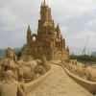
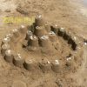
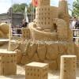
Замок из песка

Slide 16
Памятка для воспитателей
1. Создавайте в группе благоприятные социально-психологические условия для активной и творческой деятельности детей.
2. Совместно с детьми пополняйте атрибуты и оборудование для игровой
деятельности.
3. Учите детей использовать разные материалы, содержащиеся в
предметно-игровой среде.
4. Развивайте у детей игровые умения и навыки, способы игрового общения.
5. Учите детей придумывать игровой замысел, создавать игровые образы.
6. Создавайте положительный эмоциональный фон для общения детей.
7. Обучайте детей учитывать интересы сверстников, проявлять сочувствие к ним.
8. Старайтесь найти индивидуальный подход к детям “разрушителям”,
“сочинителям” и детям “наблюдателям”, активизируйте “исполнителей”,
обеспечивая комфортность в игре каждому.
9. Изучайте и выявляйте особенности развития игровой деятельности детей, корректируйте и направляйте её в продуктивное русло.

Slide 17
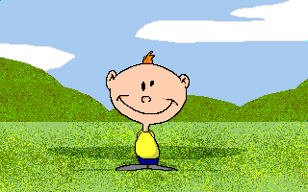
Спасибо за внимание!
Успехов всем вам в нашем нелёгком труде!

